Slide 1
Visual C++ 설치

Slide 2
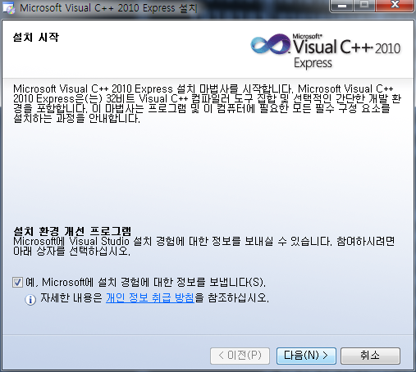
설치파일 실행 -> 다음

Slide 3
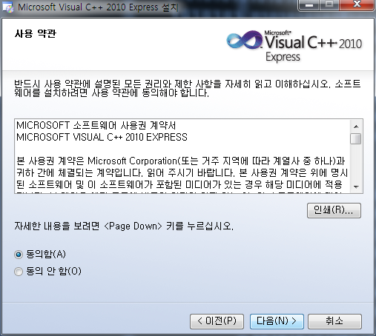
동의함 체크 -> 다음

Slide 4
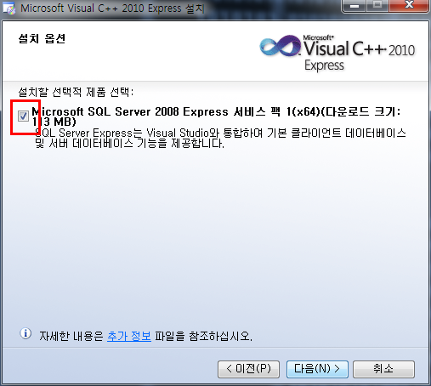
제품 선택 체크 -> 다음

Slide 5
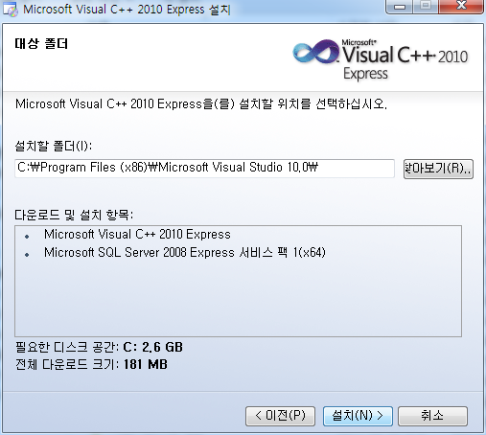
설치할 폴더 경로 선택 -> 설치

Slide 6
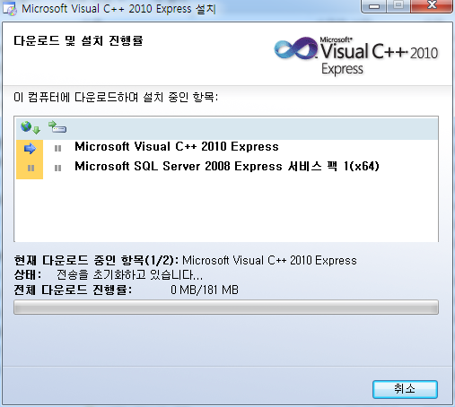
설치 진행 중…

Slide 7
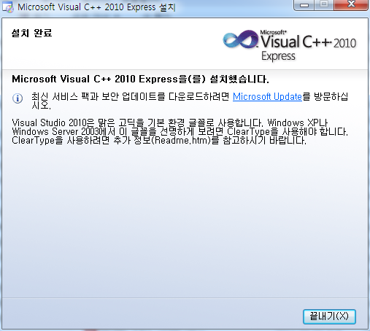
설치 완료

Slide 8
Visual C++ 사용법

Slide 9
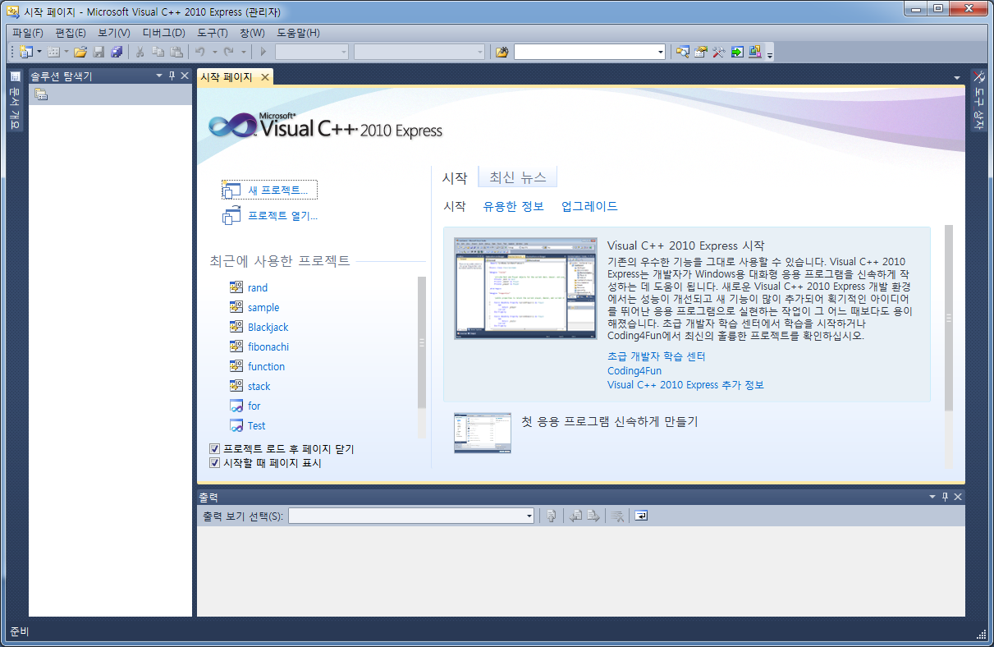
Visual C++ 실행

Slide 10
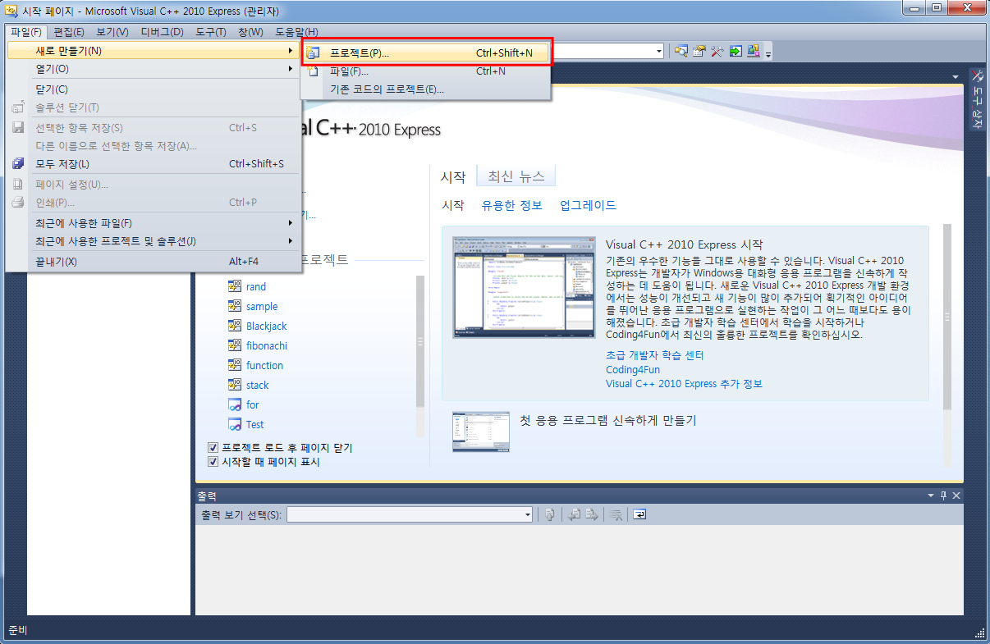
파일 -> 새로 만들기 -> 프로젝트

Slide 11
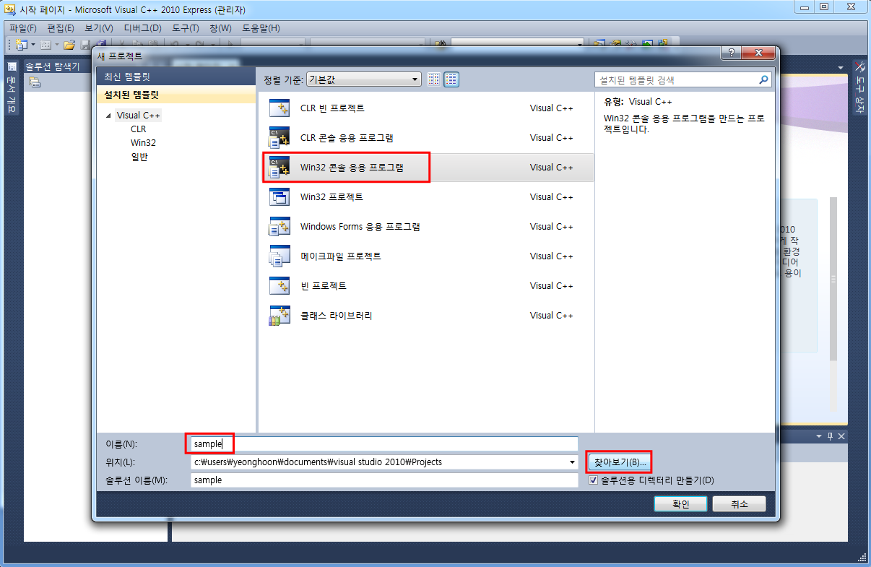
1.
2.
3.
1. Win32 콘솔 응용 프로그램 선택,
2. 이름 작성,
3. 찾아보기 클릭 후 자신이 만든 폴더에 위치 시킨다.

Slide 12
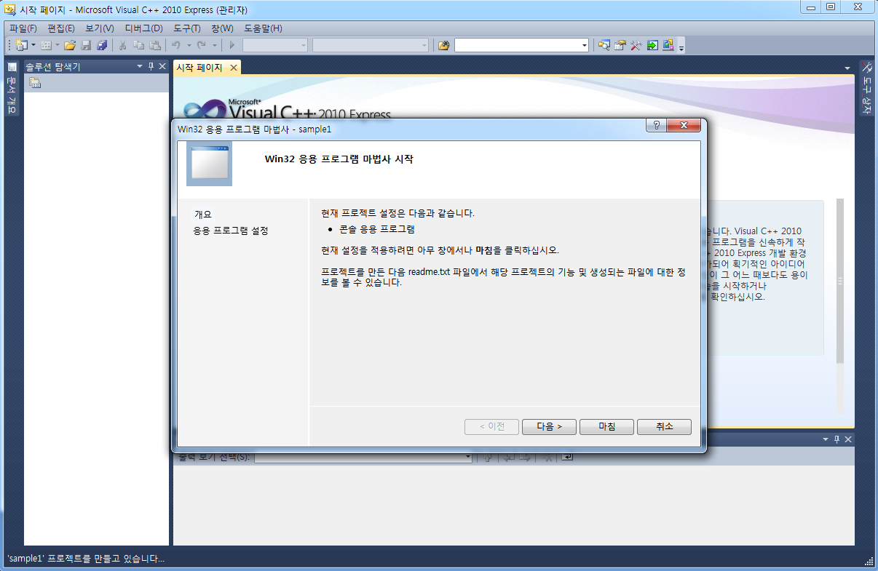
다음

Slide 13
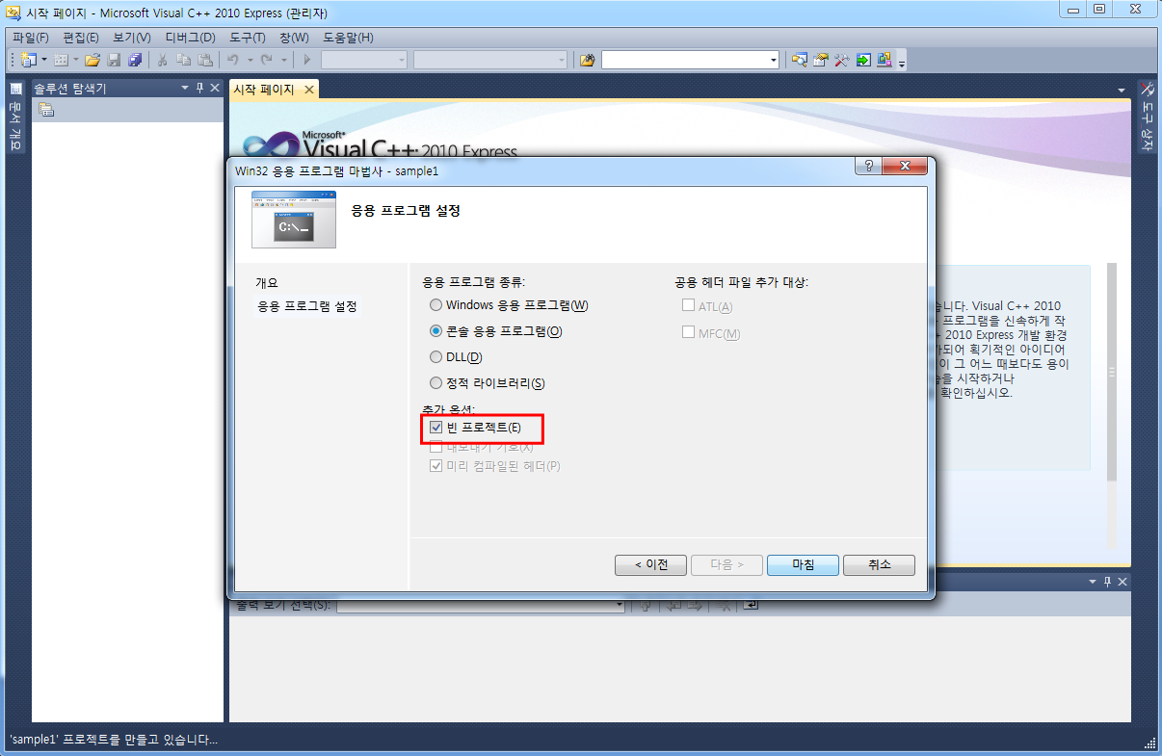
빈 프로젝트 체크 후 마침

Slide 14
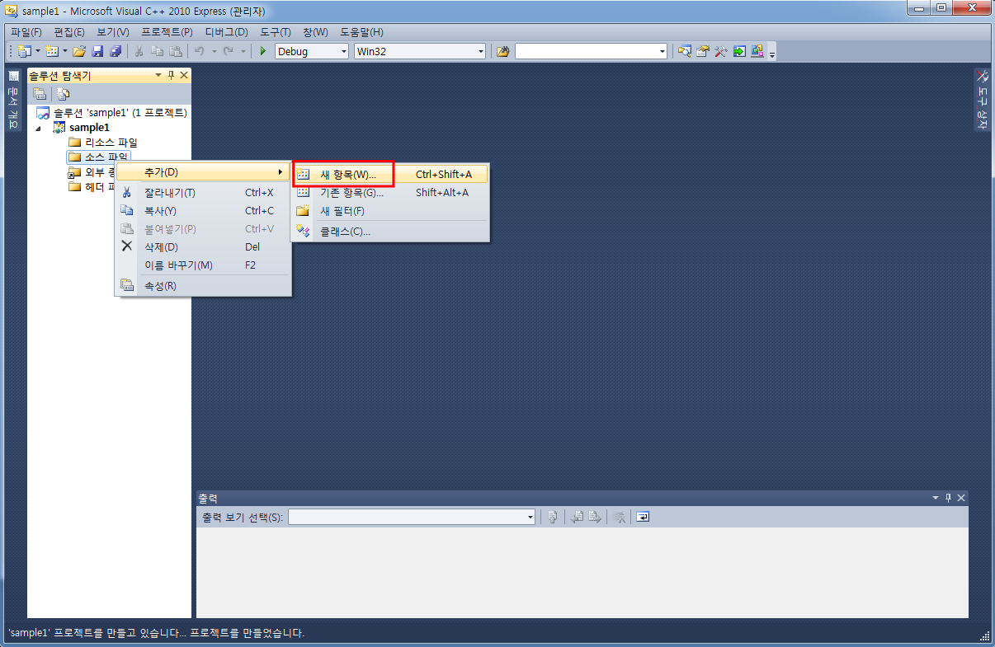
소스파일 우 클릭 -> 추가 -> 새 항목

Slide 15
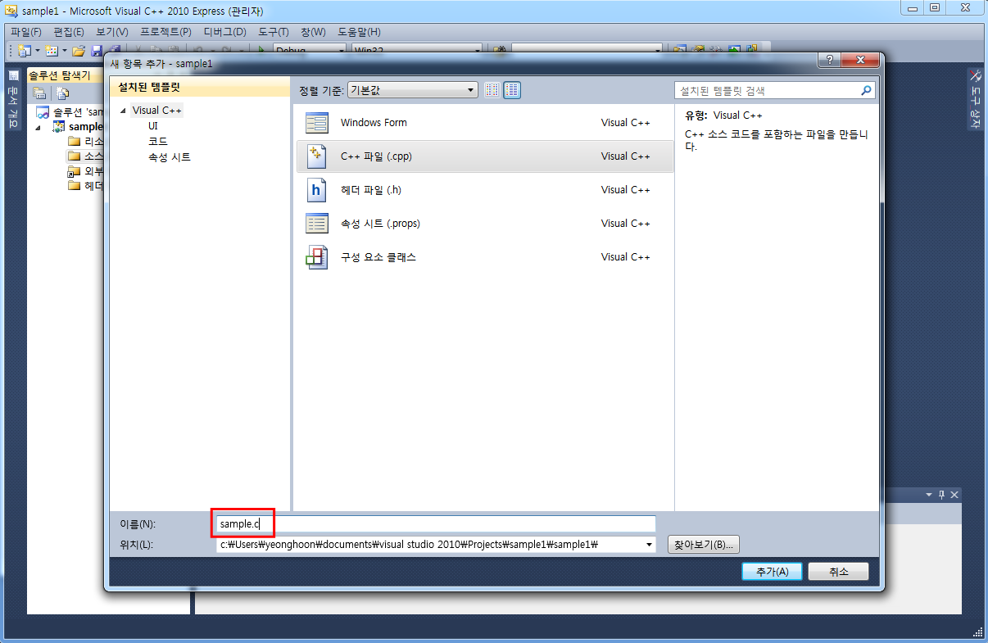
소스코드의 이름을 작성한다. 반드시 확장자는 .c로 할 것

Slide 16
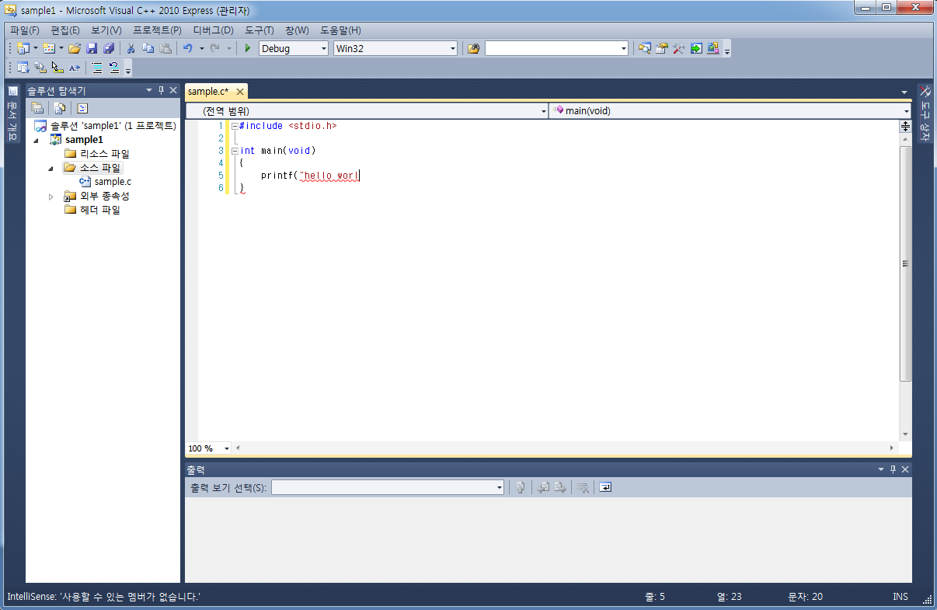
소스코드 작성

